Slide 1
HACKATHON BEST URFU'21
Olds_from_FF
Team
MACHINE LEARNING CASE

Slide 2
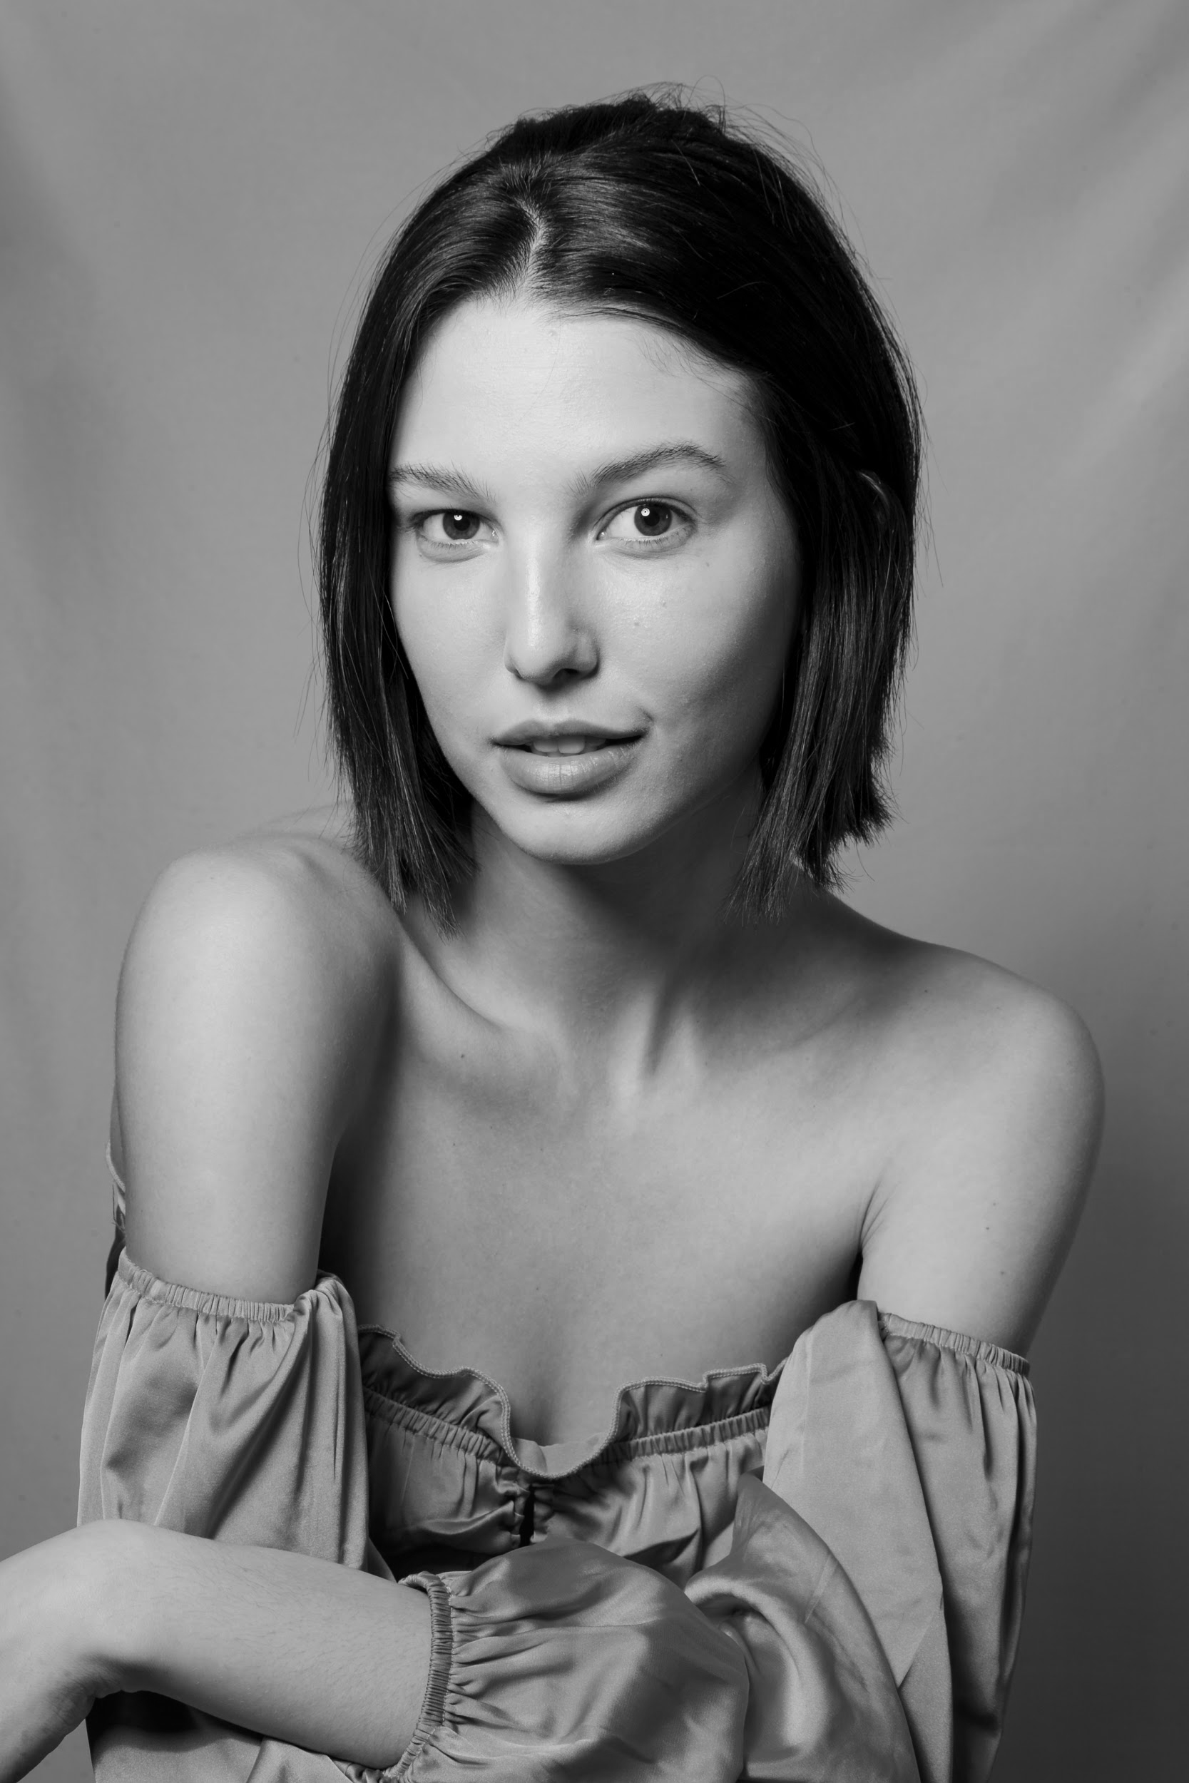
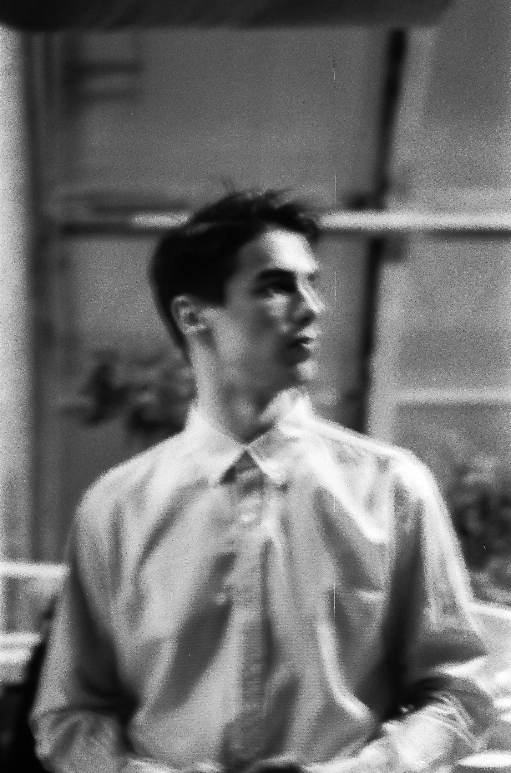

Our team
Николай Курбатов
Акимов Кирилл
Анастасия Кострюкова
Андрей Штундер

Slide 3
Task
Дано: Собранная статистика по постам в соцсетях
Определить: Потенциальный охват, используя методы машинного обучения

Slide 4
Our Model
Метрика
Кластеризация текстов
XGB Regressor модель
Лайки/подписчики

Slide 5
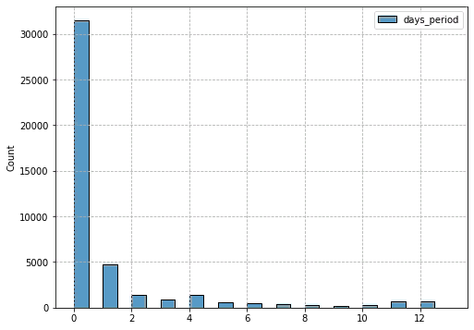
Заданные статистические периоды

Slide 6
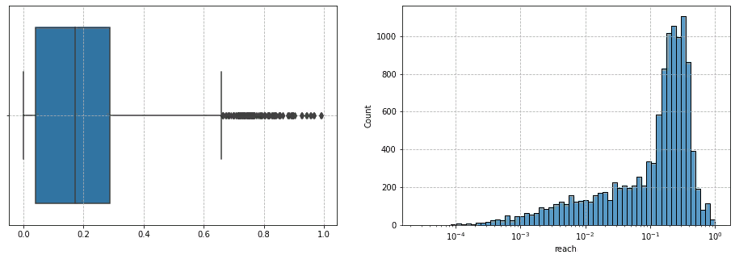
Распределение фактического охвата за день

Slide 7
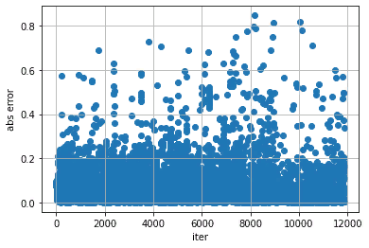
Абсолютная ошибка предсказаний алгоритма на всей выборке

Slide 8
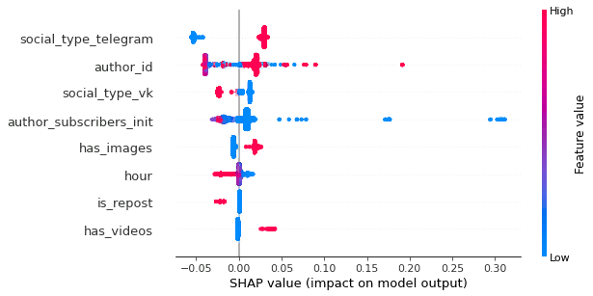
Важность признаков

Slide 9
Thanks

